Slide 1
Comité de santé et securité éfficace : rôles et responsibilitiés des membres
SEI
Novembre 2024
Andrea Peart
Agente de santé et sécurité nationale

Slide 2
Système de responsabilité interne
Le CCT se fonde sur le principe de la responsabilité interne
Énonce 3 droits fondamentaux :
  droit de savoir
  droit de participer
  droit de refuser
Système de responsabilité interne
Donne à tout le monde une responsabilité directe en matière de santé et de sécurité au travail
  Prévoit des mécanismes officiels et officieux pour signaler des problèmes de SST

Slide 3
Limites du SRI
Il s’agit d’une boucle sans fin.
Vous devez « jouer le jeu » avant de faire venir un(e) ASS si/quand les parties ne peuvent s’entendre.
Vous devez avoir des « discussions raisonnables » pour en arriver à des « résultats raisonnables » au comité mixte employé(e)-employeur.
Que se passe-t-il si les représentant(e)s de l’employeur répondent ‘non’ tout le temps ?

Slide 4

La législation S&S au Canada – Toute la vérité
Les comités d’orientation et de santé et sécurité au travail constituent l’outil le plus important pour exercer les droits des travailleurs.
La participation des syndicats à ces comités aura un impact direct sur la santé et la sécurité de l’ensemble des travailleurs et travailleuses.

Slide 5
Que fait un comité de santé et de sécurité?
Repérer les dangers dans le lieu de travail.
Évaluer les dangers et les risques qui peuvent résulter en incidents, en blessures et en maladies.
Faire des recommandations à la direction en matière de prévention des accidents et d’activités liées aux programmes de sécurité.
Participer à l’élaboration et à la mise en œuvre de programmes en vue de protéger la santé et la sécurité des travailleurs.
Traiter les plaintes et donner suite aux suggestions des travailleurs concernant la santé et la sécurité.
Assurer la tenue et le suivi des dossiers registres concernant les blessures et dangers d’accident.
Examiner et suivre les rapports de situation dangereuse et recommander des mesures.
Mettre sur pied et promouvoir des programmes en vue d'améliorer la formation et l’éducation des travailleur employés.
Participer à toutes les enquêtes et demandes de renseignements concernant la santé et la sécurité au travail.
Consulter des experts techniques et professionnels.
Contribuer à régler les refus de travailler et les arrêts de travail.
Contrôler l’efficacité des programmes et des procédures liés à la sécurité.

Slide 6
Que fait un comité de santé et de sécurité?
Repérer les dangers dans le lieu de travail
Évaluer les dangers et les risques qui peuvent résulter en incidents, en blessures et en maladies
Faire des recommandations à la direction en matière de prévention des accidents et d’activités liées aux programmes de sécurité
Participer à l’élaboration et à la mise en œuvre de programmes en vue de protéger la santé et la sécurité des travailleurs
Traiter les plaintes et donner suite aux suggestions des travailleurs concernant la santé et la sécurité
Assurer la tenue et le suivi des dossiers registres concernant les blessures et dangers d’accident
Examiner et suivre les rapports de situation dangereuse et recommander des mesures
Mettre sur pied et promouvoir des programmes en vue d'améliorer la formation et l’éducation des travailleur employés
Participer à toutes les enquêtes et demandes de renseignements concernant la santé et la sécurité au travail
Consulter des experts techniques et professionnels
Contribuer à régler les refus de travailler et les arrêts de travail
Contrôler l’efficacité des programmes et des procédures liés à la sécurité

Slide 7
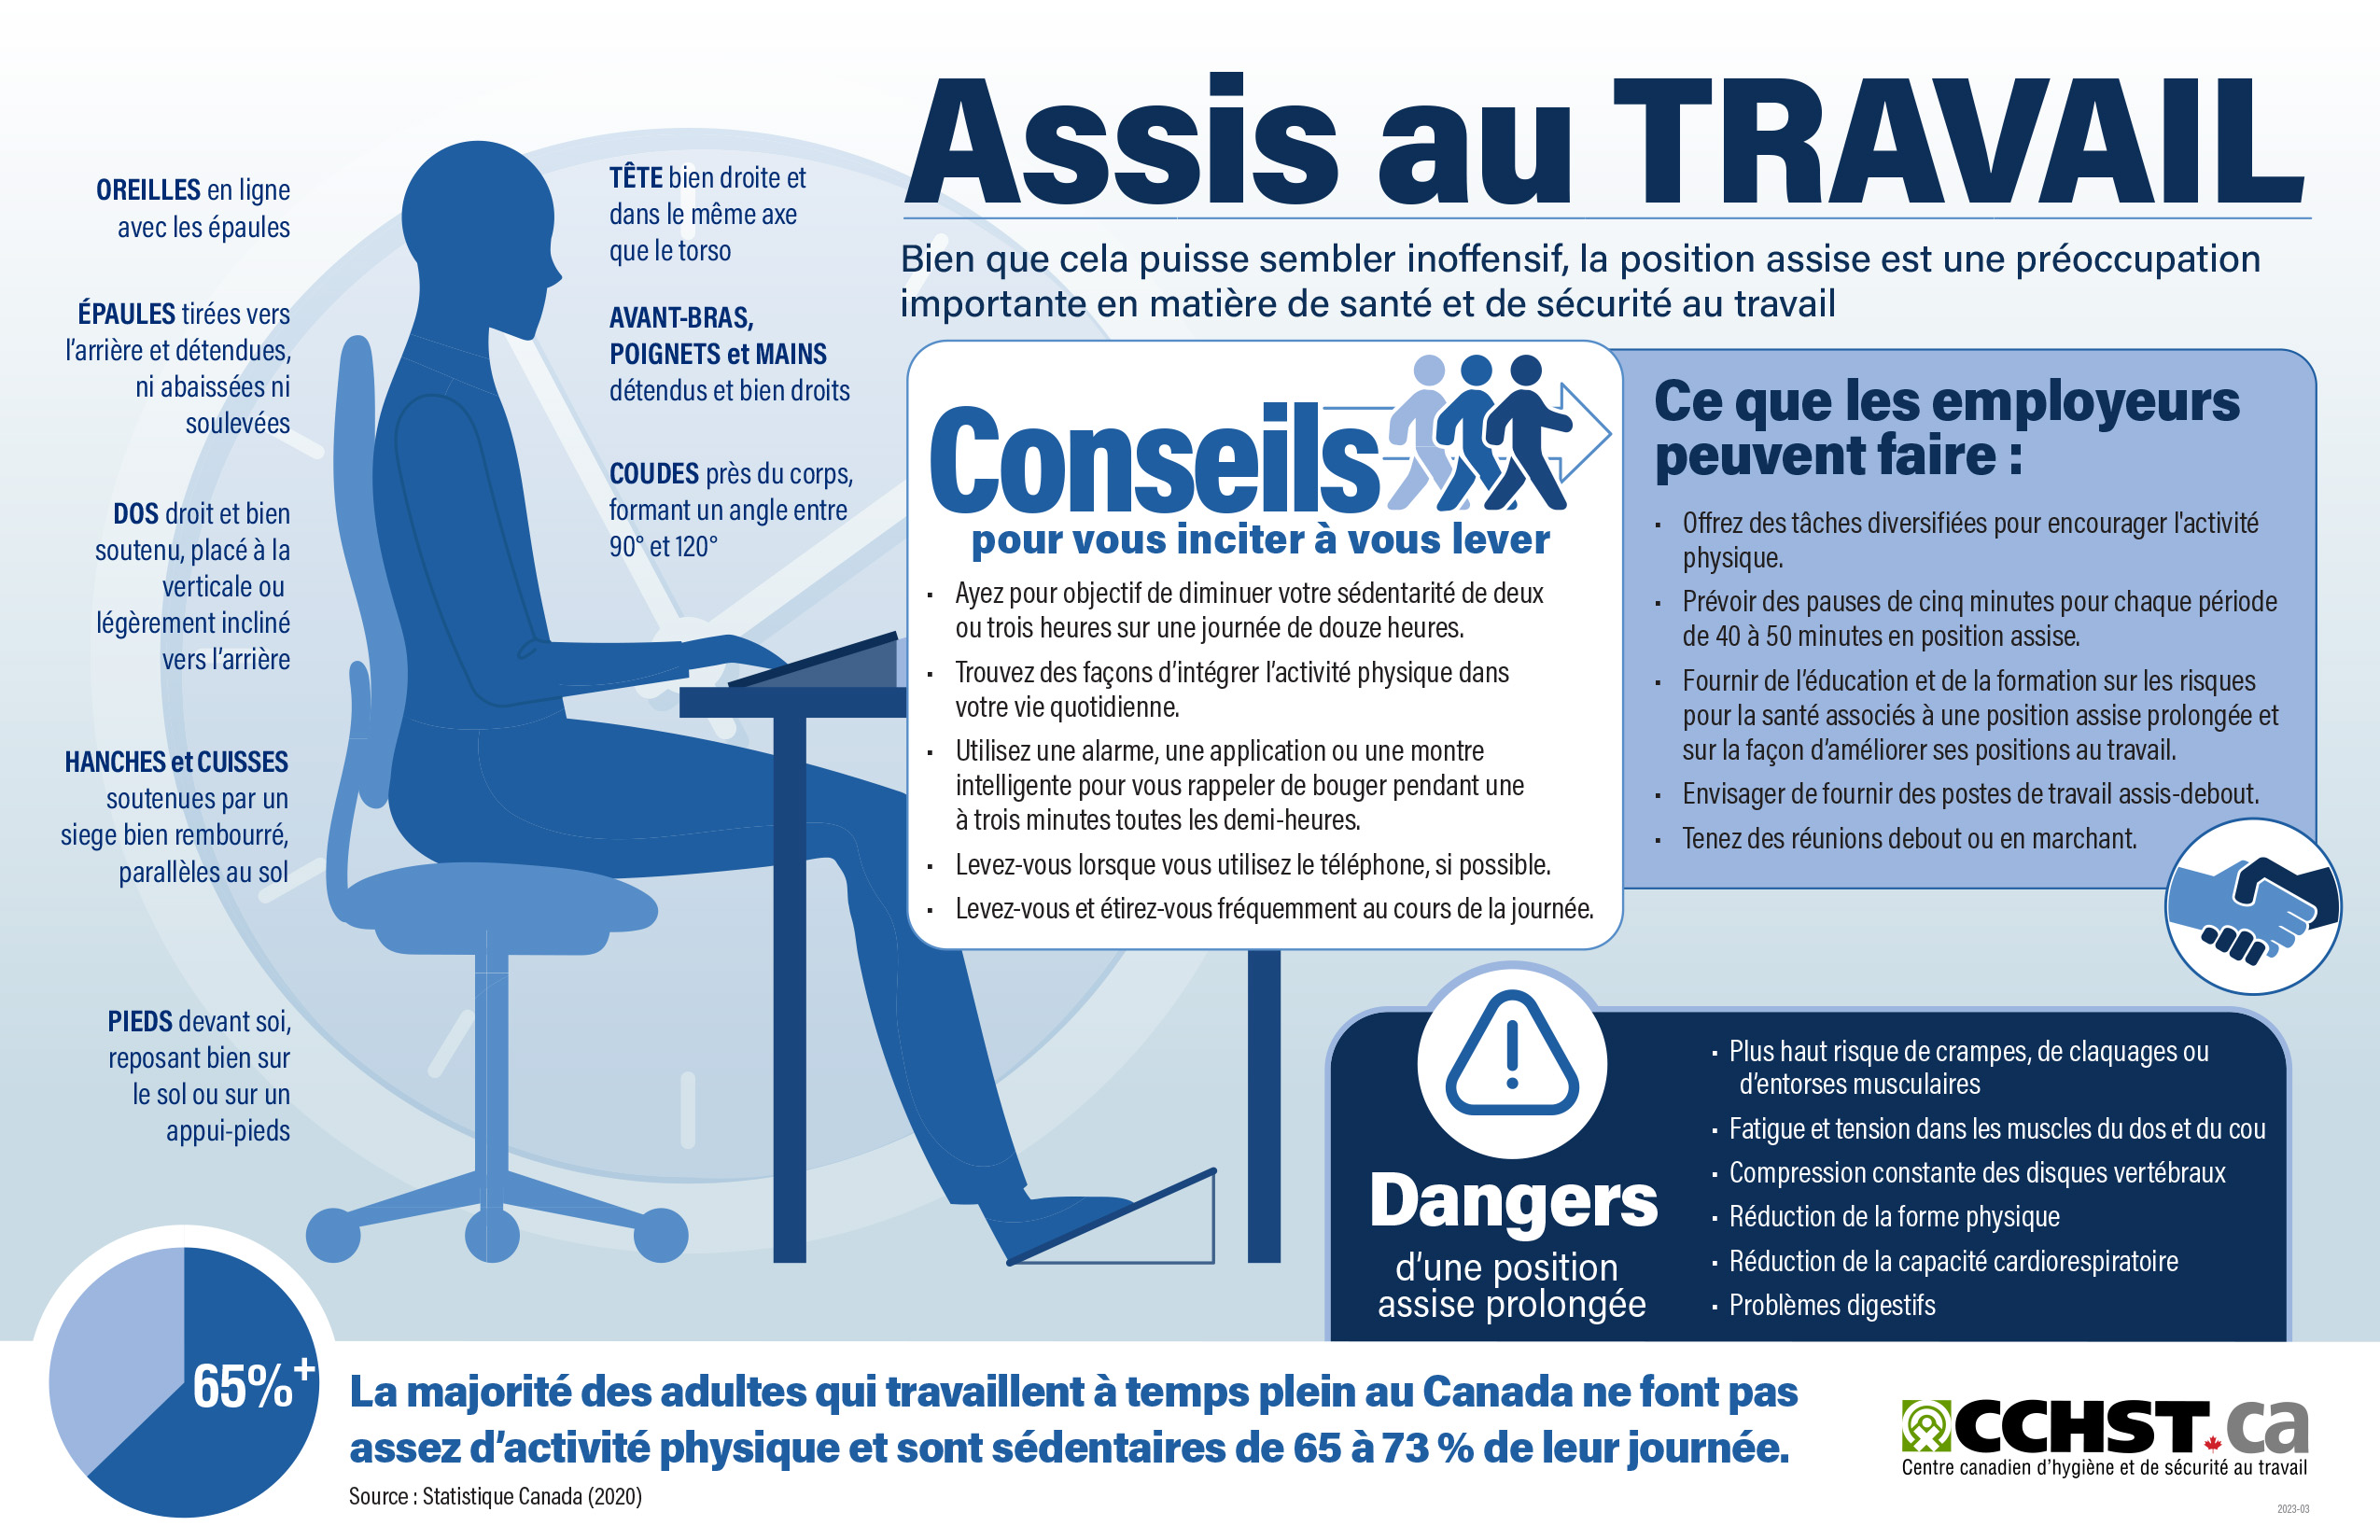

Slide 9
Responsabilités de l’employeur selon le Code canadien du travail
Devoir de l’employeur:
  Identifier et évaluer les risques ergonomiques
  Fournir des équipements ergonomiques et des formations
  Mettre en place des normes ergonomiques dans le lieu de travail
  Assurer la formation des travailleurs sur les pratiques ergonomiques adéquates

Slide 10
Obligations de l’employeur
Assurer la santé et la sécurité de toutes les parties en milieu de travail
Fournir de l’équipement de sécurité et s’assurer que tous savent comment l’utiliser
Prendre des mesures pour prévenir et réprimer le harcèlement et la violence au travail
S’assurer que les non-employés ne mettent pas les employés en danger
Fournir des premiers soins, des services sanitaires et des installations d’hygiène personnelle
Cerner les risques et mettre en œuvre un programme de prévention
S’assurer que les employés ne sont pas exposés à des substances dangereuses dans des concentrations dépassant les limites prescrites
Mettre en place des procédures de sécurité incendie
Régler les problèmes d’ergonomie

Slide 11
Responsabilités des employés
Devoir des travailleurs :
  Signaler les risques ergonomiques
  Participer aux formations et à l’éducation
  Utiliser les outils ergonomiques fournis et suivre la configuration correcte du poste de travail
  Surveiller leur propre posture et habitudes

Slide 12
Évaluations ergonomiques en milieu de travail
But des évaluations ergonomiques :
  Identifier les risques ergonomiques dans le lieu de travail
  Fournir des recommandations personnalisées pour l’amélioration
  S’assurer de la conformité avec les réglementations en matière de sécurité
Comment réaliser une évaluation :
  Évaluer la configuration du poste de travail
  Observer les habitudes de travail
  Fournir des conseils sur la posture et les ajustements

Slide 13
Règlement canadien sur la santé et la sécurité au travail
PARTIE XIX – PROGRAMME DE PRÉVENTION DES RISQUES
19.1 (1) L’employeur, en consultation avec le comité d’orientation ou, à défaut, le comité local ou le représentant et avec la participation du comité ou du représentant en cause, élabore et met en œuvre un programme de prévention des risques professionnels – y compris ceux liés à l’ergonomie – en fonction de la taille du lieu de travail et de la nature des risques qui s’y posent, et en contrôle l’application. Ce programme comporte les éléments suivants :
la méthode de recensement et d’évaluation des risques;
le recensement et l’évaluation des risques;
les mesures de prévention;
la formation des employés;
l’évaluation du programme.

Slide 14

Rôles des comités
Comités régionaux (optionnels)
  En collaboration avec leurs comités en milieu de travail, ils veillent à la mise en œuvre des politiques et des programmes nationaux dans leur région. Ils tiennent le comité d’orientation informé des enjeux de santé et de sécurité dans les régions.
  Comité d’orientation
  En collaboration avec l’employeur, il établit les politiques et les programmes nationaux de SST qui s’appliquent au ministère.
Comités en milieu de travail
  Ils jouent un rôle plus pragmatique en matière de santé et de sécurité en participant directement aux inspections, aux enquêtes, etc.

Slide 15
Télétravail: Comités et communication
Il y aura de nouveaux processus et de nouvelles façons de travailler ensemble
Le rôle des comités change, mais leurs responsabilités restent les mêmes
La façon de communiquer avec les comités sur la santé et la sécurité et avec les membres qui ne sont pas toujours présents sur le lieu de travail est appelée à changer
Penser à formaliser le travail d’équipe ou les quarts en fonction des horaires. Envisager des solutions semblables pour des problèmes semblables, par exemple plusieurs quarts pour les chefs d’évacuations, utiliser la même approche pour les premiers soins ou la participation aux enquêtes sur les accidents

Slide 16
Responsabilités des employés
Devoir des travailleurs :
  Signaler les risques ergonomiques
  Participer aux formations et à l’éducation
  Utiliser les outils ergonomiques fournis et suivre la configuration correcte du poste de travail
  Surveiller leur propre posture et habitudes
Devoir de l’employeur:
  Identifier et évaluer les risques ergonomiques
  Fournir des équipements ergonomiques et des formations
  Mettre en place des normes ergonomiques dans le lieu de travail
  Assurer la formation des travailleurs sur les pratiques ergonomiques adéquates

Slide 17
La législation S&S au Canada – Toute la vérité
Les comités d’orientation et de santé et sécurité au travail constituent l’outil le plus important pour exercer les droits des travailleurs.
La participation des syndicats à ces comités aura un impact direct sur la santé et la sécurité de l’ensemble des travailleurs et travailleuses.

Slide 18
127.1 – PRIP
Processus de règlement interne des plaintes
Plainte au supérieur hiérarchique
127.1 (1) Avant de pouvoir exercer les recours prévus par la présente partie — à l’exclusion des droits prévus aux articles 128, 129 et 132 —, l’employé qui croit, pour des motifs raisonnables, à l’existence d’une situation constituant une contravention à la présente partie ou dont sont susceptibles de résulter un accident, une blessure ou une maladie liés à l’occupation d’un emploi doit adresser une plainte à cet égard à son supérieur hiérarchique.

Slide 19
Comités en milieu de travail et représentants
Traiter les plaintes locales en matière de SST
Faire des recommandations à la direction
Inspecter les lieux de travail chaque mois
Tenir des dossiers adéquats
Participer aux études et aux enquêtes
Participer à la mise en œuvre et à la surveillance des politiques et des programmes de SST

Slide 20
Conseils, outils et renseignements
Réunions efficaces
  Prévoyez, mais soyez flexible
  Commencez et finissez à temps
  Transmettez l’ordre du jour bien à l’avance
  Soyez présent! Et préparez-vous aux réunions
  Participez! Les opinions divergentes sont les bienvenues
  Tentez de parvenir à consensus
  Invitez des conférenciers et tenez régulièrement des activités de formation
Bonnes recommandations
  Soutiennent le système de responsabilité interne
  Favorisent le respect des exigences prévues dans les politiques et les lois
  Réduisent ou éliminent les risques

Slide 21
Objectifs du comité
  SUSCITER et MAINTENIR un intérêt soutenu pour la santé et la sécurité, et la prévention des incidents
  RECOMMENDER des mesures efficaces relatives aux conditions à l’origine des incidents
  PROMOUVOIR la sensibilisation aux questions de santé et de sécurité
  PROMOUVOIR la coopération entre la direction et le personnel pour traiter des questions de santé et de sécurité
  AIDER à identifier les problèmes, à évaluer les risques et à recommander des mesures de contrôle
  ASSISTER l’employeur dans la mise en œuvre des mesures de contrôle et l’évaluation de leur efficacité
  COOPÉRER avec l’employeur pour élaborer une politique et des procédures
  SURVEILLER et AMÉLIORER la santé et la sécurité au travail

Slide 22
Merci!

